Slide 1
Эконометрическая модель уровня занятости населения Украины
Дулимова Е.А.
6.04.04.13.01

Slide 2
Оценка занятости населения
Цель работы – проведение анализа уровня занятости населения Украины при помощи использования эконометрических методов и выявление факторов, которые оказывают влияние на динамику занятости.
Объект исследования – уровень занятости населения Украины в течении одиннадцати лет.
Предмет исследования – методология построения и анализа множественной линейной эконометрической модели.

Slide 3
Оценка занятости населения
Изучение вопросов занятости населения – это весомый инструмент регулирования экономической и социальной политики государства. Уменьшение количества рабочих мест вследствие сокращения производства, уменьшение реальных доходов населения приводит к увеличению численности безработных. Решение проблем занятости и безработицы – одна из главных целей любого прогрессивного общества.
Достижение высокого уровня занятости – одна из главных целей макроэкономической политики государства.

Slide 4
Оценка занятости населения
Для построения эконометрической модели выделяем следующие факторы:
1
Уровень экономически – активного населения, %;
2
Доходы населения, млрд. грн.;
Уровень
занятости
3
ВВП, млрд. грн;
4
Потребность предприятий в работниках, тыс. чел.
5
Инвестиции в основной капитал, млрд. грн.

Slide 5
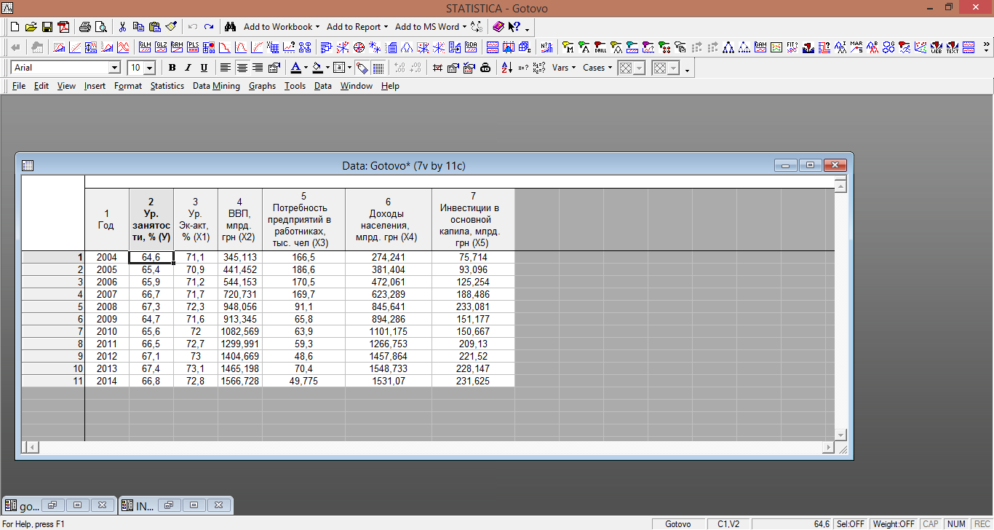
Исходные данные в течении 11 лет:
(www.ukrstat.gov.ua)

Slide 6
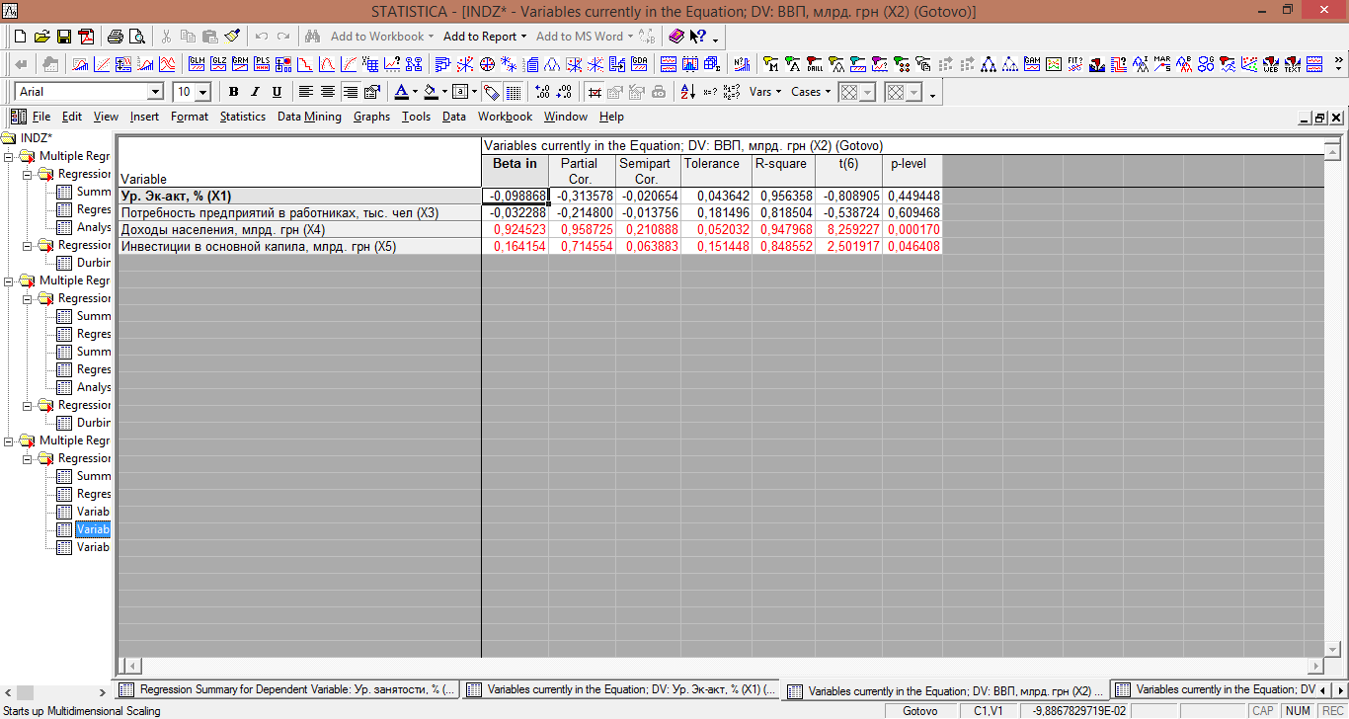
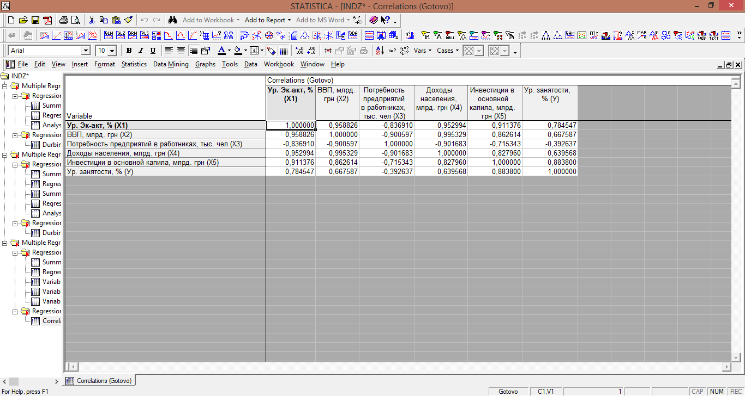
Мультиколлинеарность:
С помощью метода Феррара-Глобера и матрицы парных корреляций, делаем вывод о наличии мультиколлинерности в модели.

Slide 7
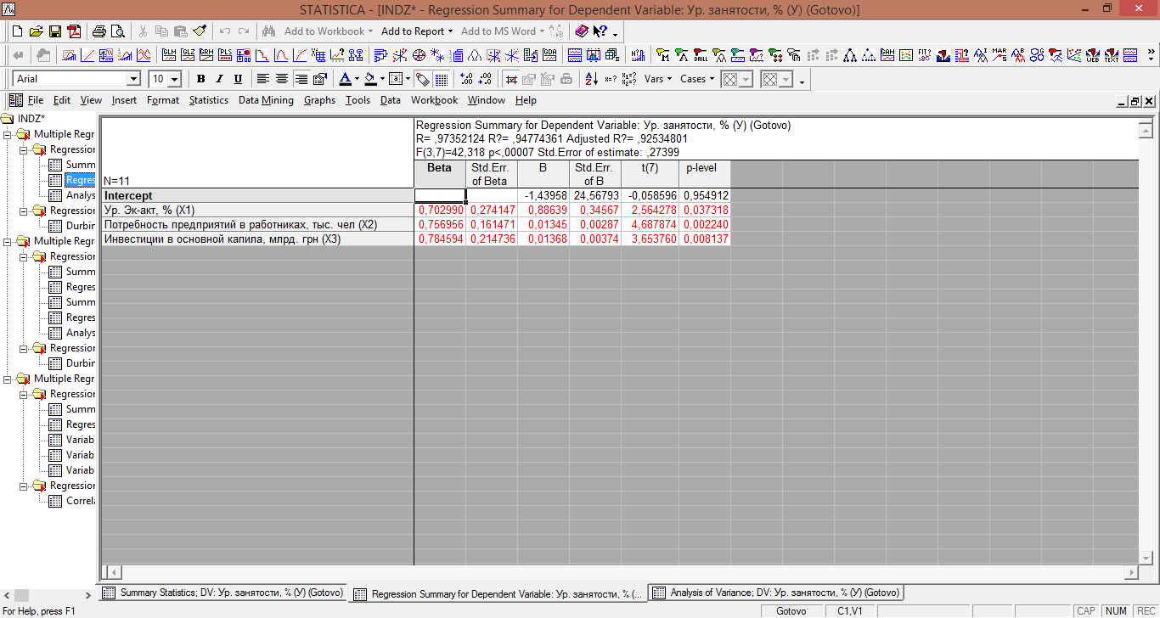
Построение модели
Используя метод пошагового исключения, устраняем мультиколлинеарность в модели и оставляем в ней наиболее значимые переменные

Slide 8

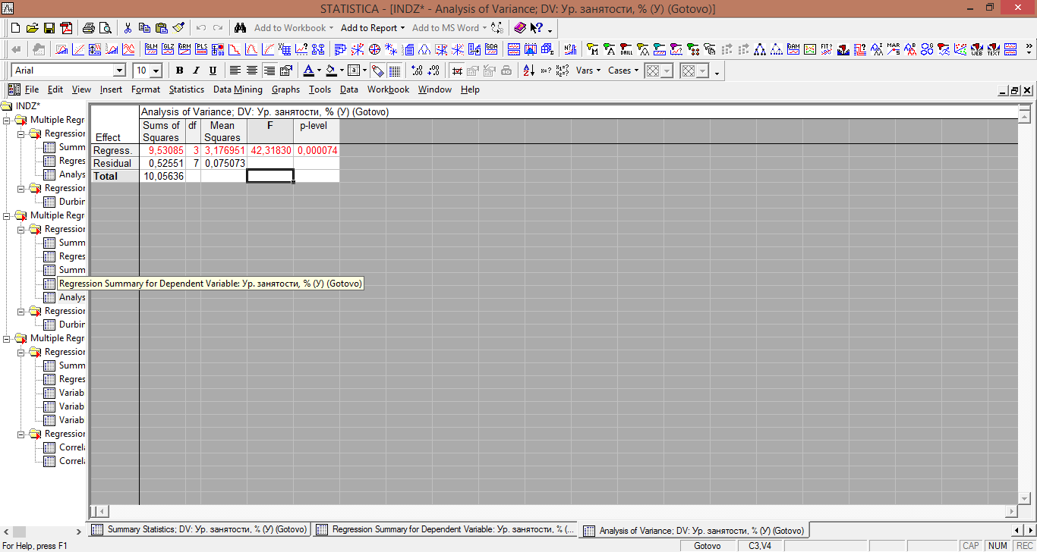
В ходе исследования установлено, что зависимость между факторами установлена таким образом:
Y = -1,13958 + 0,88963*Х1 + 0,01345*Х2 + 0,01368*Х3, где:
Х1 - уровень экономически – активного населения;
Х2 - потребность предприятий в работниках;
Х3 - инвестиции в основной капитал.
В новой модели было установлено отсутствие мультиколлинеарности. Так же, с помощью метода Голдфелда-Квандта установилено отстутствие гетероскедастичности.
Расчетный критерий Дарбина- Уотсона попал в интервал , что свидетельствует об отсутствии автокорреляции.
С помощью критерия Фишера сделан вывод об адекватности построенной модели.

Slide 9
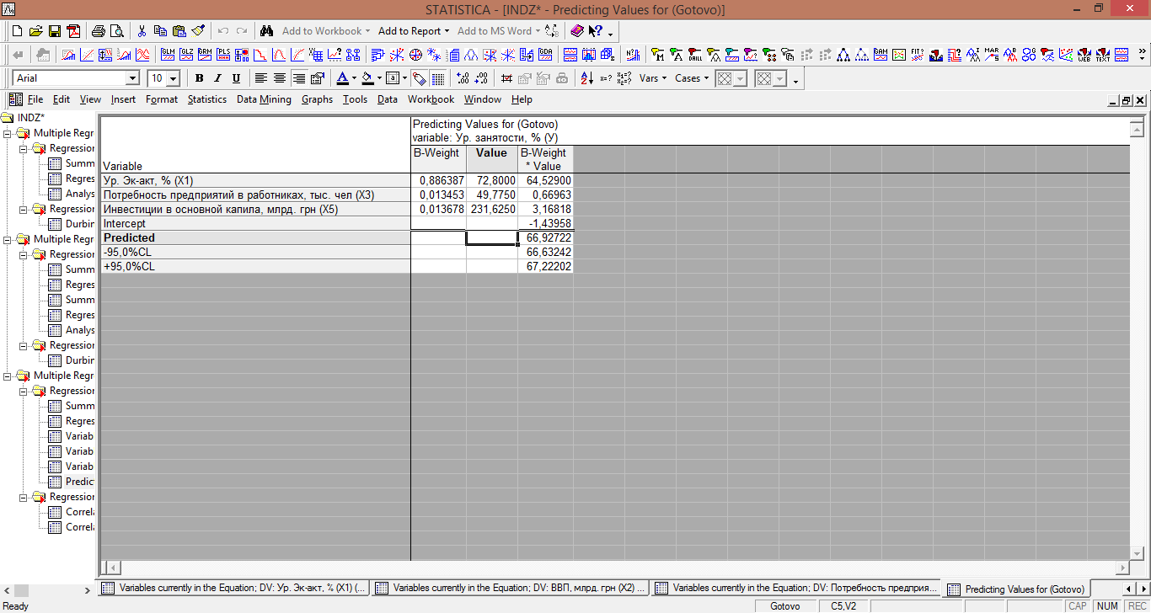
Прогноз на 2015 год
Также был разработан прогноз уровня занятости населения (на основе данных значений текущего года).
Получаем, что с вероятностью 95 %, в 2015 году уровень занятости будет колебаться от 66,93% до 67, 22%.
В первом квартале 2015 года наблюдался уровень занятости 67%. Таким образом, делаем вывод об эффективности прогноза.

Slide 10
Вывод:
С помощью эконометрических методов, в этой работе, мною было проведено исследование уровня занятости населения Украины в течении 11 лет. Были выявлены факторы, влияющие на уровень занятости (уровень экономически-активного населения, потребность предприятий в работниках и инвестиции в основной капитал).
Так же разработан прогноз, правильность которого была подтверждена реальными данными.

Slide 11
Спасибо за внимание!

